Slide 1
第一章 软件工程概述

Slide 2
1.1 软件及软件的特点

Slide 3
一、软件
  软件：是能够完成预定功能和性能的可执行的计算机程序和使程序正常执行所需要的数据，加上描述程序的操作和使用的文档。
  简略地说，软件＝程序＋数据＋文档
  程序：程序按事先设计的功能和性能要求执行的指令序列。
  数据：数据是使程序能正常操纵信息的数据结构。
  文档：文档是与程序开发、维护和使用有关的图文资料。

Slide 4
二、软件的特点
（1）软件是一种逻辑实体，而不是具体的物理实体，它具有抽象性；
（2）软件的生产与硬件的制造不同，是人类智力劳动的产物；
（3）软件在运行使用过程中，不会磨损和老化；

Slide 5
软、硬件失效情况的对比：
失效率
使用初期
后期磨损
硬件失效率曲线
时间
硬件失效率曲线，是一U型曲线（即浴盆曲线）。

Slide 6
软、硬件失效情况的对比：
每次修改都有可能
引入新的错误
失效率
修改点
实际曲线
理想曲线
时间
软件失效率曲线，它没有U型曲线的右半翼。因为软件不存在磨损和老化问题，然而，软件存在退化问题。

Slide 7
（4）软件的开发至今尚未完全摆脱手工的开发方式；
（5）软件的开发和运行必须依附于特定的计算机系统环境。

Slide 8
1.2 软件的分类

Slide 9
软件的分类：
按照不同的角度对软件进行分类：
（1）按照功能的不同，软件可以分为：系统软件、支撑软件和应用软件。

Slide 10
软件的分类：
按照不同的角度对软件进行分类：
（2）根据软件服务对象的不同，软件可分为：通用软件和定制软件

Slide 11
软件的分类：
按照不同的角度对软件进行分类：
（3）按照规模的不同，软件可以分为：小型、中型、大型和超大型软件。

Slide 12
软件的分类：
按照不同的角度对软件进行分类：
（4）按照工作方式的不同，软件可以分为：实时软件、分时软件、交互软件、批处理软件等。

Slide 13
1.3 软件危机及其表现

Slide 14
  1、软件危机
  软件危机：
  软件危机：泛指在计算机软件的开发和维护过程中所遇到的一系列严重问题。

Slide 15
  2、软件危机的产生原因
  引起软件危机的具体原因总结如下：
  （1）用户需求不明确
  （2）缺乏正确的理论指导
  （3）软件开发规模越来越大
  （4）软件开发复杂度越来越高

Slide 16
  3、软件危机的表现
  软件危机的具体表现有以下几方面：
  （1）软件开发进度难以预测
  （2）软件开发成本难以控制
  （3）开发的软件产品不能满足用户的需求
  （4）软件产品质量无法保证
  （5）软件产品难以维护
  （6）软件缺少适当的文档资料

Slide 17
1.4 软件工程

Slide 18
  1、软件工程的概念
  1968年，在北大西洋公约组织举行的一次学术会议上，提出了“软件工程”的概念。
  并将其定义为：—— 为了经济地获得可靠的和能在实际机器上高效运行的软件，而建立和使用的健全的工程规则。

Slide 19
  电气和电子工程师协会（IEEE），给出了软件工程的定义：
  （1）将系统化的、严格约束的、可量化的方法应用于软件的开发、运行和维护，即将工程化应用于软件；
  （2）对（1）中所述方法的研究。

Slide 20
  2、软件工程的目标
    软件工程的目标：是能够成功地完成软件开发项目。
    软件工程的目标：是应用计算机科学、数学及管理科学等原理，借鉴传统工程的原则和方法创建软件，以达到改善生产效率、提高质量、降低成本的目的。

Slide 21
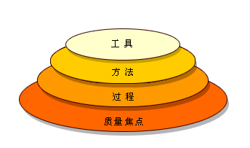
  软件工程是一种层次化技术。
  软件工程包括3个要素：过程、方法和工具。

Slide 22
  3、软件生存周期SLC（Software Life Cycle）
  从形成概念开始，经过开发、交付使用、在使用中不断修改和演化，直到最后被淘汰，让位于新的软件产品的全过程。
  这一系列过程，我们称为：软件生存周期。

Slide 23
  3、软件生存周期SLC（Software Life Cycle）
  软件生存周期的各个阶段
  软件的生存周期可以为：软件计划、需求分析、软件设计、编码、测试、维护与运行、退役等。

Slide 24
  4、软件生存周期各阶段的关键问题：
阶段 | 关键问题 | 结束标准
计划阶段 | 问题是什么？进度及人员安排？ | 项目计划报告
需求分析 | 软件必须做什么？ | 需求分析报告
软件概要/总体设计 | 怎样概括地解决该问题？ | 概要设计报告
详细设计 | 怎样具体地解决该问题？ | 详细设计报告
编码 | 如何编码并最终实现该系统？ | 源程序清单
测试 | 寻找软件错误并使其符合要求？ | 测试报告
运行与维护 | 用户发现新问题？有新要求？如何解决新问题？满足新要求？ | 运行日志和维护记录

Slide 25
1.5 软件开发模型

Slide 26
  1.5 软件开发模型
软件开发模型又称为：
软件过程模型，或软件生命周期模型

Slide 27
  1.5 软件开发模型
典型的软件开发模型有：
瀑布模型（Waterfall Model）
快速原型模型（Rapid Prototype Model）
增量模型（Incremental Model）
螺旋模型（Spiral Model）
喷泉模型(fountain model)
……

Slide 28
1、瀑布模型

Slide 29
  1、瀑布模型
也称“线性顺序模型”、“传统生命周期模型”
1970年温斯顿·罗伊斯（Winston Royce）提出的

Slide 30
  （1）瀑布模型的主要思想
瀑布模型：是将软件生存周期的各项活动规定为按固定顺序而连接的若干阶段工作，形如瀑布流水，最终得到软件产品。
  瀑布模型规定了软件过程的6项活动：
  制定计划
  需求分析
  软件设计
  程序编写
  软件测试
  运行维护

Slide 31
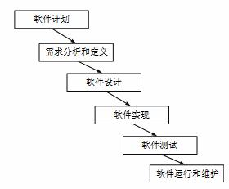
瀑布模型

Slide 32
  （2）瀑布模型的优点
1）为项目提供了按阶段划分的检查点。
2）当前一阶段完成后，您只需要去关注后续阶段。
3）可在迭代模型中应用瀑布模型。
4）它提供了一个模板，这个模板使得分析、设计、编码、测试和支持的方法可以在该模板下有一个共同的指导。

Slide 33
  （3）瀑布模型的缺点
1）各个阶段的划分完全固定，阶段之间产生大量的文档，极大地增加了工作量。
2）由于开发模型是线性的，用户只有等到整个过程的末期才能见到开发成果，从而增加了开发风险。
3）早期的错误可能要等到开发后期的测试阶段才能发现，进而带来严重的后果。
4）瀑布模型的突出缺点是不适应用户需求的变化。

Slide 34
2、原型模型

Slide 35
  原型模型的主要思想
listen
build/revise
to
mock-up
customer
customer
test-drives
mock-up

Slide 36
  （2）原型模型的优点
1）开发者与用户充分交流，可以澄清模糊需求，需求定义比其他模型好得多。
2）开发过程与用户培训过程同步。
3）为用户需求的改变提供了充分的余地。
4）开发风险低，产品柔性好。
5）开发费用低，时间短。
6）系统易维护，对用户更友好。

Slide 37
  （3）原型模型的缺点
1）开发者在不熟悉的领域时，不易分清主次，原型不切题。
2）产品原型在一定程度上限制了开发人员的创新。
3）随着更改次数的增多，次要部分越来越大，“淹没”了主要部分。
4）原型过快收敛于需求集合，而忽略了一些基本点。
5）资源规划和管理较为困难，随时更新文档也带来麻烦。
6）只注意原型是否满意，忽略了原型环境与用户环境的差异。

Slide 38
3、增量模型

Slide 39
  3、增量模型
又称为：渐增模型，也称为：有计划的产品改进模型
  （1）增量模型的主要思想
增量模型：是把待开发的软件系统模块化，将每个模块作为一个增量组件，从而分批次地分析、设计、编码和测试这些增量组件。

Slide 40
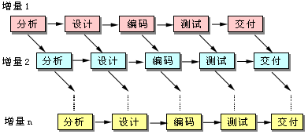
Core product
More features and functionality
增量模型

Slide 41
  （2）增量模型的优点
1）将待开发的软件系统模块化，可以分批次地提交软件产品，使用户可以及时了解软件项目的进展。
2）以组件为单位进行开发降低了软件开发的风险。一个开发周期内的错误不会影响到整个软件系统。
3）开发顺序灵活。开发人员可以对组件的实现顺序进行优先级排序，先完成需求稳定的核心组件。当组件的优先级发生变化时，还能及时地对实现顺序进行调整。

Slide 42
  （3）增量模型的缺点
增量模型的缺点：是要求待开发的软件系统可以被模块化。
如果待开发的软件系统很难被模块化，那么将会给增量开发带来很多麻烦。

Slide 43
  （4）增量模型的使用范围
1）软件产品可以分批次地进行交付。
2）待开发的软件系统能够被模块化。
3）软件开发人员对应用领域不熟悉，难以一次性地进行系统开发
4）项目管理人员把握全局的水平较高。

Slide 44
4、螺旋模型（Spiral Model）

Slide 45
  （1）螺旋模型的主要思想
  螺旋模型：采用一种周期性的方法，来进行系统开发。
  原型模型 + 瀑布模型
  风险分析：
  —— 在造成危害之前，及时对风险进行识别、分析，采取对策，进而消除或减少风险的损害。

Slide 46
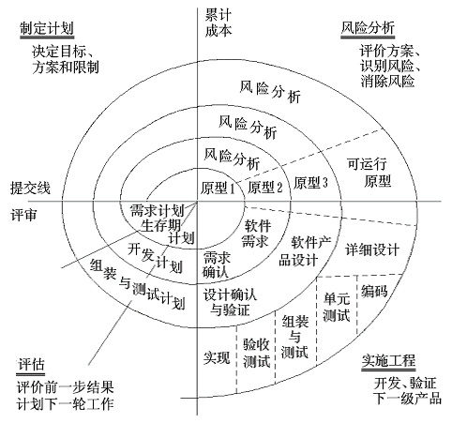

  模型包含的4个任务区域:
  制定计划：确定目标，选择方案，设定约束条件；
  风险分析：评估方案，分析该策略可能存在的风险；
  实施工程：实现本螺旋周期的目标；
  评估：评价前一步的结果，并且计划下一轮的工作。

Slide 47
  （2）螺旋模型的优点
1）设计上的灵活性,可以在项目的各个阶段进行变更。
2）以小的分段来构建大型系统,使成本计算变得简单容易。
3）客户始终参与每个阶段的开发,保证了项目不偏离正确方向以及项目的可控性。
4）随着项目推进,客户始终掌握项目的最新信息 , 从而他或她能够和管理层有效地交互。
5）客户认可这种公司内部的开发方式带来的良好的沟通和高质量的产品。

Slide 48
  （3）螺旋模型的缺点
采用螺旋模型需要具有相当丰富的风险评估经验和专门知识
在风险较大的项目开发中，如果未能够及时标识风险，势必造成重大损失。
过多的迭代次数会增加开发成本，延迟提交时间。

Slide 49
5、喷泉模型

Slide 50
  5、喷泉模型
  1990年索莱(B.H.Sollers)和爱德华兹(J.M.Edwards)提出的
  以用户需求为动力，以对象为驱动的模型

Slide 51
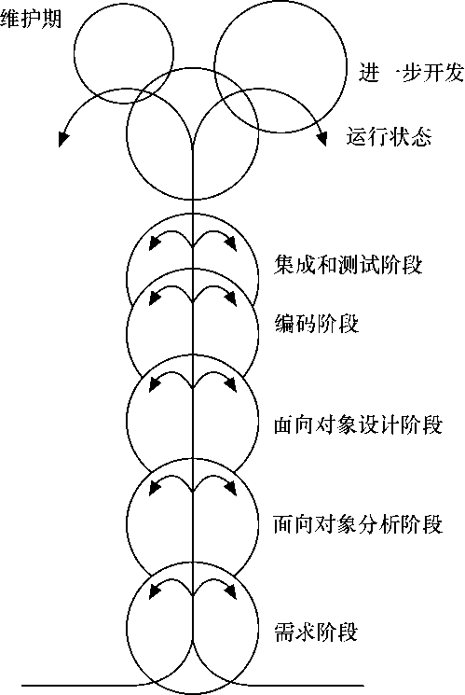
  喷泉模型

Slide 52
  （2）喷泉模型的优点
  喷泉模型不像瀑布模型那样，需要分析活动结束后才开始设计活动，设计活动结束后才开始编码活动。
  该模型的各个阶段没有明显的界限，开发人员可以同步进行开发。
  其优点是可以提高软件项目开发效率，节省开发时间，适应于面向对象的软件开发过程。

Slide 53
  （3）喷泉模型的缺点
  由于喷泉模型在各个开发阶段是重叠的，在开发过程中需要大量的开发人员，因此，不利于项目的管理。
  此外，喷泉模型要求严格管理文档，使得审核的难度加大，尤其是面对可能随时加入各种信息、需求与资料的情况。

Slide 54
本节课结束！

